Slide 1



Napredna upotreba tabele za analizu logističkih podataka
Outsourcing (make or buy)
Predavanje
BAS4SC
Business Analytics Skills
for the Future-proof Supply Chains
Sufinansirano od strane Evropske unije. Stavovi i mišljenja izneti u ovoj publikaciji isključiva su odgovornost autora i ne odražavaju nužno stavove Evropske unije ili Nacionalne agencije. Evropska unija niti telo koje dodeljuje sredstva ne mogu se smatrati odgovornim za njih.
Project number – 2022-1-PL01-KA220-HED-000088856

Slide 2
Agenda
osnovne definicije;
vrste outsourcinga;
prednosti i nedostaci outsourcinga;
opis make-or-buy analize;
Outsourcing logistike.

Slide 3
Definicija outsourcinga
Outsourcing je metod upravljanja (koncept) koji se sastoji u ograničavanju obima aktivnosti koje direktno obavlja određena kompanija (u daljem tekstu matična kompanija) i pretpuštanju tih aktivnosti na trajno izvršavanje spoljnim preduzećima (u daljem tekstu uslužne kompanije);
Outsourcing je definisan kao metoda trajnog eksternog pružanja usluga od strane specijalizovanih preduzeća, eksternalizacije, eksternog menadžmenta ili čak dekoncentracija funkcionisanja organizacije.
Source: Trocki, 2001

Slide 4
Primeri outsourcing usluga
Oblast | Primeri outsourcing zadataka, funkcija ili procesa
Proizvodnja i snabdevanje | proizvodnja komponenti, poluproizvoda, pa čak i gotovih proizvoda, montaža proizvoda, pakovanje, dizajn
Transport i logistika | transport i distribucija proizvoda, kurirske usluge, skladištenje
Istraživanje i razvoj | istraživačko-razvojni rad, naučnoistraživački rad, implementacioni rad
Računarstvo i informacione tehnologije | podrška računarske mreže, podrška data centra, usluge održavanja IT infrastrukture, podrška IT aplikacijama, podrška krajnjim korisnicima, bezbednosne usluge ili internet usluge
Finansije, računovodstvo i poreske i računovodstvene usluge | računovodstvo, upravljanje dugom, kontroling, revizija, finansijske i analitičke usluge, izrada poslovnih planova, poresko savetovanje, zastupanje poreskih obveznika pred poreskim organima
Pravna podrška | pravni saveti u različitim oblastima, odnosno zastupanje u pravnim stvarima
Korisnički servis | telemarketing, vođenje recepcije, sekretarijata, telefonske linije ili pozivnog centra
Marketing | praćenje promena koje se dešavaju na tržištu, istraživanje očekivanja kupaca, kreiranje koncepata za nove proizvode, definisanje promotivnih, reklamnih i distributivnih strategija i oblikovanje sfere odnosa sa javnošću
Osoblje i ljudski resursi, | regrutovanje i selekcija kandidata, obuka zaposlenih, kreiranje motivacionih sistema, upravljanje kadrovima, administracija HR dokumentacije, privremeno zapošljavanje i obračun plata
Menadžment i administracija | održavanje objekata i čistoće, čuvanje arhiva, zaštita ljudi i imovine, rukovodeće poslove
Source: Matejun, 2007

Slide 5
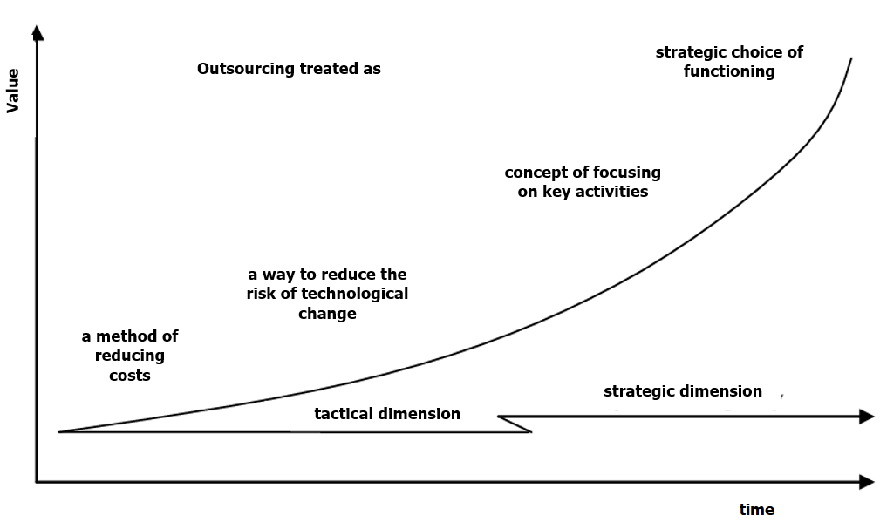
Evolucija koncepta outsourcinga
Outsourcing se tretira kao
strateški izbor funkcionisanja
Vrednost
koncept fokusiranja na ključne aktivnosti
Ovaj dijagram prikazuje evoluciju i povećanje značaja outsourcinga za moderna preduzeća
način da se smanji rizik od tehnoloških promena
metod smanjenja troškova
strateška dimenzija
taktička dimenzija
Vreme
Slika 1: Evolucija koncepta outsourcinga
Source: Matejun, 2015

Slide 6
Vrste outsourcinga
Outsourcing u poslovnoj praksi
Odvajanje
Komisija
Varijanta ugovora
Kapitalna varijanta
Varijanta ugovora
Kapitalna varijanta
Slika 2: Vrste outsourcinga
Source: Matejun, 2015

Slide 7
Vrste outsourcinga
Razdvajanje se odnosi na situaciju kada se određena sfera aktivnosti (proces, zadatak, funkcija) obavlja u organizacionoj strukturi preduzeća, ali ne pripada glavnim nadležnostima organizacije. Analize vezane za troškove njenog održavanja i kvalitet, koordinaciju i pravovremenost aktivnosti pokazuju da ona ne učestvuje u procesu stvaranja vrednosti usluga ili proizvoda.
Puštanje u rad se javlja kada određena oblast aktivnosti još nije izvršena u organizacionoj strukturi kompanije, a analiza pokazuje da bi to bilo potrebno zbog određenih strateških koristi.
Source: Matejun, 2015

Slide 8
Vrste outsourcinga
U varijanti ugovora, spoljni dobavljač, odnosno uslužna kompanija, je kapitalno nezavisno, specijalizovano preduzeće sa vezama sa matičnom kompanijom samo na osnovu ugovora;
Pretpostavka varijante kapitala je da se stupi u saradnju sa kompanijom koja zavisi od vlasništva i kapitala;
Kao rezultat kombinacije kapitala i ugovora outsourcing sa dva osnovna metoda outsourcing usluga na eksternoj uslužnoj kompaniji, mogu se dobiti četiri osnovne varijante ove metode.
Source: Matejun, 2015

Slide 9
Osnovne vrste outsourcinga
Outsourcing | Kapitalni outsourcing | Outsourcing ugovora
Oblik prenosa poslovne aktivnosti | stalna saradnja sa subjektom povezanim kapitalom i vlasništvom | stalna saradnja sa entitetom koji je nezavisan u pogledu kapitala
Razdvajanje područja | Razdvajanje kapitala | Ugovorno razdvajanje
 | stvaranje nove podružnice na bazi resursa, koja započinje svoje nezavisno postojanje na tržištu; pruža usluge matičnoj kompaniji, kao i spoljnim subjektima. | likvidacija prethodno obavljene funkcije u preduzeću i uspostavljanje formalne saradnje sa spoljnim, nezavisnim dobavljačem koji obezbeđuje sprovođenje zadataka; mogućnost delimičnog prenosa osoblja i drugih resursa na dobavljača.
Staviti oblast u funkciju | Kapitalna komisija | Ugovor komisija
 | kupovina akcija ili akcija u kompaniji koja pruža potrebne usluge ili obavlja određene zadatke; Kao rezultat toga, dolazi do preuzimanja kapitala i osniva se podružnica | uspostavljanje saradnje sa dobavljačem koji je nezavisan u pogledu kapitala i vlasništva, čime počinje realizacija određene funkcije.
Tabela 2. Varijante outsourcinga kapitala i ugovora u zavisnosti od oblika prenosa aktivnosti na uslužnu kompaniju
Source: Matejun, 2006

Slide 10
Osnovne vrste outsourcinga
Kriterijum podele | Vrste outsourcinga
Tip odvojenih funkcija | outsourcing pomoćnih funkcija; outsourcing funkcija menadžmenta; | outsourcing osnovnih funkcija;
Vrsta odvojene aktivnosti | outsourcing sporednih aktivnosti; outsourcing pomoćnih aktivnosti; | outsourcing of core activities;
Vrsta outsourcinga po funkciji | outsourcing IT usluga; outsourcing finansijskih usluga; | outsourcing logistike; outsourcing ljudskih resursa i drugi;
Složenost odvojenih funkcija | outsourcing pojedinačnih funkcija; outsourcing procesa(BPO); | outsourcing funkcionalnih oblasti;
Svrha razdvajanja | outsourcing popravki; outsourcing prilagođavanja; | outsourcing razvoja;
Upornost razdvajanja | strateški outsourcing; | taktički outsourcing;
Mesto izvođenja outsourcing servisa | usluge pružene centralno; | usluge pružene lokalno;
Obim razdvajanja | potpuni outsourcing; | delimični (selektivni) outsourcing.
Tabela 1: Osnovne vrste outsourcinga
Source: Matejun, 2006

Slide 11
Prednosti korišćenja outsourcinga u modernim preduzećima
Direktne koristi:
  Pravne beneficije:
    osećaj sigurnosti koji proizilazi iz stalne saradnje sa spoljnom kompanijom;
    deljenje rizika između uslužne kompanije i matične kompanije;
    Prenos odgovornosti za pružanje usluga na dobavljača;
  Motivacione prednosti:
    veća tržišna orijentacija menadžmenta i zaposlenih;
    povećano zadovoljstvo i psihološki komfor u upravljanju organizacijom;
    povećanje motivacije menadžmenta i zaposlenih;
  Tehničke i tehnološke prednosti:
    uspostavljanje saradnje sa partnerskim kompanijama sa odgovarajućim kvalifikacijama potvrđenim sertifikatima;
    povećanje nivoa korišćenja resursa preduzeća;
    dostupnost spoljnih tehnoloških resursa (knovho);
    unapređenje parametara performansi sfera poslovanja koje se prepuštaju spoljnoj kompaniji (njihova implementacija, troškovi, unos resursa, kvalitet, vreme, itd.);
Source: Trocki, 2001; Górska, 2002; Małkus, 2002; Matejun, 2009; Lachiewicz, Matejun, 2012

Slide 12
Prednosti korišćenja outsourcinga u modernim preduzećima
Direktne koristi:
  Koristi za organizacione i ljudske resurse:
    pojednostavljenje organizacione strukture i organizacionih procedura koje se primenjuju u kompaniji;
    brži protok informacija i bolja komunikacija unutar organizacije;
    oslobađanje internih resursa i ušteda vremena upravljanja, koje se može potrošiti na razvoj ključnih aktivnosti;
    smanjenje potrebe da se angažuju svoje zaposlene za obavljanje određenih zadataka;
  Ekonomske i finansijske koristi:
    povećanje finansijske discipline i povećanje kontrole troškova i prihoda;
    minimiziranje finansijskih izdataka za sprovođenje zadataka (pre svega smanjenjem zaposlenosti i drugih resursa potrebnih za njihovo obavljanje);
    bolja struktura troškova kompanije;
    transformacija fiksnih troškova u varijabilne troškove zahvaljujući plaćanju samo za uslugu koju pruža eksterna kompanija, bez potrebe za snošenjem fiksnih troškova za njenu implementaciju;
Source: Trocki, 2001; Górska, 2002; Małkus, 2002; Matejun, 2009; Lachiewicz, Matejun, 2012

Slide 13
Prednosti korišćenja outsourcinga u modernim preduzećima
Direktne koristi:
  Operativne prednosti:
    poboljšanje kvaliteta i efikasnosti operativnih procesa u kompaniji;
    Smanjenje operativnih problema;
  Strateške prednosti:
    povećana strateška fleksibilnost poslovanja;
    razvoj određenih oblasti organizacije bez potrebe za ulaganjem - pružalac usluga samostalno ulaže u tehnologiju i resurse neophodne za obavljanje određenih funkcija;
    pristup resursima ili kvalifikacijama koje kompanija nema u svojoj strukturi ili nije u mogućnosti da finansira;
    fokus privrednog subjekta na osnovnu delatnost i razvoj ključnih kompetencija (oblasti delatnosti).
Source: Trocki, 2001; Górska, 2002; Małkus, 2002; Matejun, 2009; Lachiewicz, Matejun, 2012

Slide 14
Prednosti korišćenja outsourcinga u modernim preduzećima
Indirektne koristi
  diversifikacija ili obogaćivanje tržišne ponude kompanije;
  povećanje tržišnog učešća;
  sticanje novih potrošača;
  veće zadovoljstvo i zadovoljstvo postojećih kupaca;
  bolja konkurentska pozicija.
Source: Trocki, 2001; Górska, 2002; Małkus, 2002; Matejun, 2009; Lachiewicz, Matejun, 2012

Slide 15



Make-or-Buy analiza
Jedan od najvažnijih koncepata koji opravdavaju upotrebu outsourcinga je koncept make or buy dileme, koja se odnosi na osnovne probleme funkcionisanja svakog preduzeća:
da to uradi sam(make-napravi) Ili
da prenese posao na spoljnu kompaniju(buy-kupi).
Make
or
Buy
Source: Perechuda, 2000

Slide 16
Make-or-Buy analiza
Make (Proizvodnja) - omogućava organizaciji da kontroliše svoje aktivnosti. Posebno se preporučuje kada kompanija ima vlasničke proizvode ili procese. Preporučuje se kada:
proizvod je vredan i nije lako ponoviti;
tržište dobavljača nije dobro razvijeno;
životna sredina je stabilna.
Source: Blaut.

Slide 17
Make-or-Buy analiza
Buy (kupovina) - kupovina usluga i proizvoda od spoljnih kompanija u lancu snabdevanja doprinosi povećanju fleksibilnosti kompanije i omogućava joj pristup najsavremenijim proizvodima. Ovaj koncept se preporučuje kada:
nestabilnost životne sredine uzrokuje visok rizik od unutrašnjih investicija;
bavimo se konkurencijom na tržištu dobavljača;
proizvod se ne tretira kao strateški važan.
Source: Blaut.

Slide 18
Troškovi izrade vs. kupovine
MAKE
BUY
Troškovi proizvodnje
Kupovna cena
Dodatni troškovi rada
Porez na promet
Praćenje troškova
Troškovi isporuke
Troškovi skladištenja
Troškovi skladištenja
Troškovi odlaganja otpada
Troškovi naručivanja
Figure 3: Differences of Make and Buy costs
Source: https://projectskillsmentor.com.

Slide 19
Make-or-Buy analiza
Make-or-buy je ključna strategija kompanije, koja uključuje, između ostalog:
uvođenje novog proizvoda na tržište;
kontrola proizvodnje;
sistemi kvaliteta;
ljudski resursi;
proizvodni proces;
veličina preduzeća i njegova lokacija;
merenje efikasnosti.
Source: Blaut.

Slide 20

Make-or-Buy analiza
Proračuni troškova proizvodnje pokazuju da:
K_{p=} K_{s} +X* k_{v}
gde:
K_{p} - Ukupni troškovi proizvodnje x jedinica robe
K_{s} - fiksni troškovi proizvodnje
X - očekivani obim proizvodnje
KV - jedinični varijabilni troškovi
Za kupovinu:
K_{z=} c*x
gde:
K_{z} - troškovi kupovine
c - jedinična cena,
x - obim kupovine (proizvodnje)
Source: Blaut.

Slide 21
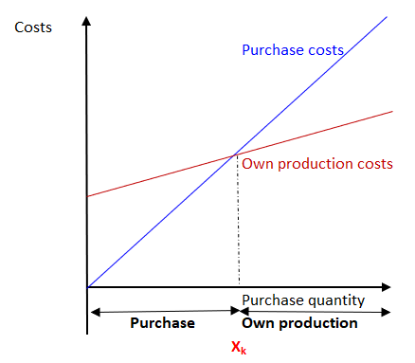
Make-or-Buy analiza
X_{k} je definisan kao kritični obim proizvodnje za koji je nabavni trošak jednak troškovima sopstvene proizvodnje. To je vrednost ispod koje nije profitabilno započinjati sopstvenu proizvodnju;
Tek kada je prekoračena vrednost X_{k} je odluka o pokretanju proizvodnje opravdana;
Ako je kupovina praćena dodatnim finansijskim izdacima (npr. Troškovi transporta), onda se obrazac mora modifikovati proširenjem odgovarajućim komponentama.
Slika 4: Kritični obim proizvodnje
Source: Blaut.

Slide 22
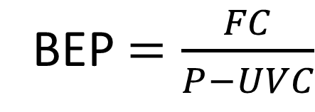
Make-or-Buy analiza
Tačka pokrića (Break-even point) je tačka u kojoj su ukupna prodaja i ukupni troškovi jednaki. Glavni cilj analize tačke pokrića jeste da se odredi minimalni obim proizvodnje od kog preduzeće počinje da ostvaruje profit.
BEP $=\frac{FC}{P−UVC}$
BEP – tačka preloma
FC – fiksni troškovi
P – cena po jedinici
UVC – varijabilni trošak po jedinici
Source: own elaboration

Slide 23
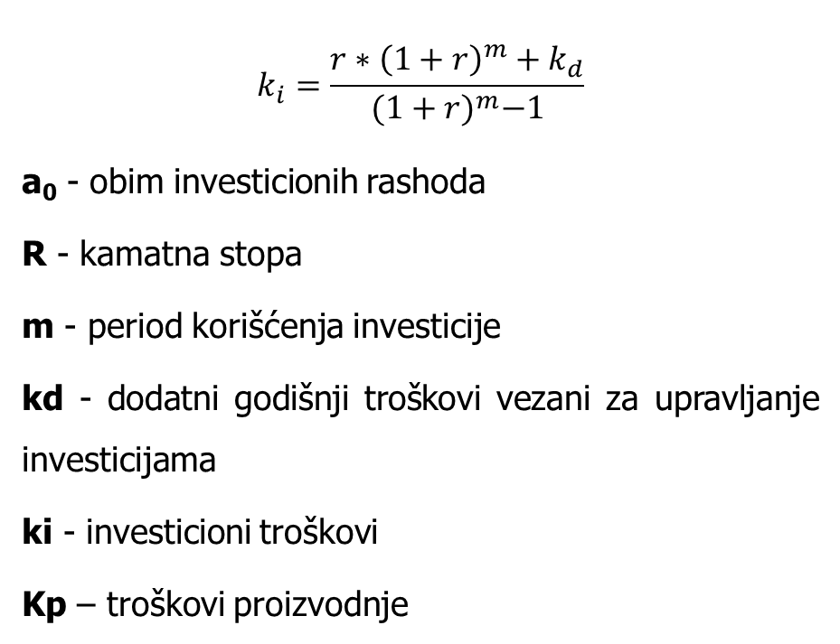
Make-or-Buy analiza u kontekstu investicionih izdataka za proizvodnju
$$k_{i}=\frac{r∗{\left(1+r\right)}^{m}+k_{d}}{{(1+r)}^{m}−1}$$
a₀ - obim investicionih rashoda
R - kamatna stopa
m - period korišćenja investicije
kd - dodatni godišnji troškovi vezani za upravljanje investicijama
ki - investicioni troškovi
Kp – troškovi proizvodnje
Zbog toga će se troškovi proizvodnje izračunati prema formuli:
K_{p}=k_{i}+x+k_{v}
i troškovi kupovine
K_{z=} c*x
Ako je nejednakost K_{z} < K_{p} ispunjen, postoje osnove za donošenje odluke o kupovini određenog proizvoda.
Source: Blaut.

Slide 24
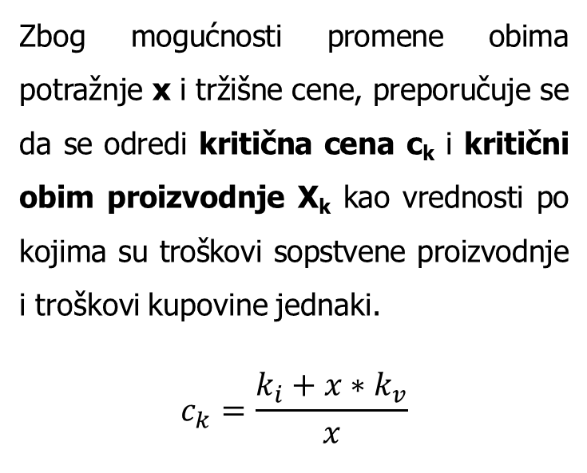
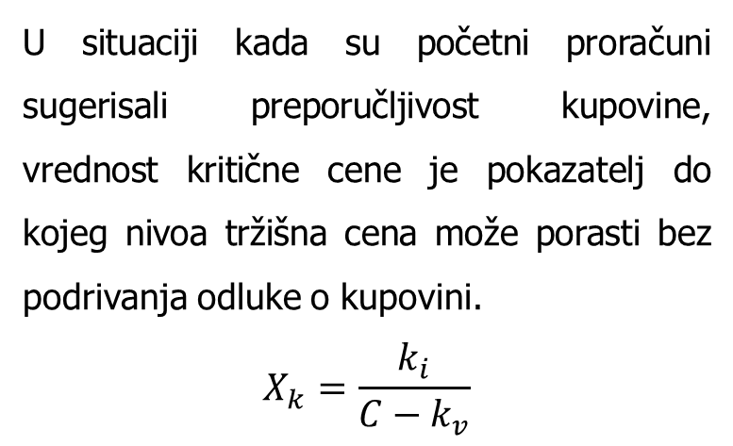
Make-or-Buy analiza
Zbog mogućnosti promene obima potražnje x i tržišne cene, preporučuje se da se odredi kritična cena c_{k} i kritični obim proizvodnje X_{k} kao vrednosti po kojima su troškovi sopstvene proizvodnje i troškovi kupovine jednaki.
$$c_{k}=\frac{k_{i}+x∗k_{v}}{x}$$
U situaciji kada su početni proračuni sugerisali preporučljivost kupovine, vrednost kritične cene je pokazatelj do kojeg nivoa tržišna cena može porasti bez podrivanja odluke o kupovini.
$$X_{k}=\frac{k_{i}}{C−k_{v}}$$
Source: Blaut.

Slide 25
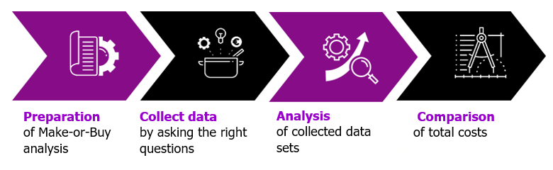
Faze Make-or-Buy analize
Priprema
Prikupiti podatke
Analiza
Poređenje
Make-or-Buy analize
postavljanjem pravih pitanja
prikupljenih skupova podataka
ukupnih troškova
Postoje standardni logistički procesi, kao što su transport, skladištenje, otprema, uvoz, izvoz i carinjenje, kao i prateći logistički procesi, koji uključuju, na primer, pripremu, puštanje u rad, pakovanje, povratak i inventar. Ova podela je neophodna da bi se odlučilo o obimu outsourcinga, kao i o operativnom modelu
Kvalitet naknadnih rezultata analize zavisi samo od ispravnosti podataka. Iz tog razloga, neophodno je da se u preduzeću prikupe ili čuvaju svi potrebni podaci o osoblju i onima koji odgovaraju na pitanje da li logistički sistemi, npr. industrijski kamioni ili upravljanje skladištem, moraju biti preneti ili izvedeni od strane spoljnih subjekata
U ovoj fazi, podaci se procenjuju i analiziraju. Rezultati make-or-buy analize se najčešće sprovode korišćenjem skupa vrednosti indikatora iz komparativne analize (benchmark), koji se prikupljaju tokom operativnog izvršenja naloga za klijente
Napravljeno je jasno poređenje između logističkih troškova unutar kompanije i logističkih troškova spoljnog pružaoca usluga. Što se tiče zaposlenih, na primer, ukupni troškovi osoblja organizacije se upoređuju sa ukupnim troškovima osoblja spoljnog entiteta
Source: Müller-Die lila Logistik

Slide 26
Outsourcing logistike
Kao deo outsourcinga, najčešće eksternalizovane oblasti su oblasti koje nisu ključne kompetencije date kompanije, već je samo podržavaju;
Ako logistika nije osnovna delatnost kompanije, onda delegiranje organizacije i / ili izvršenja svih ili dela logističkih procesa nadležnim dobavljačima specijalizovanim za pružanje logističkih usluga može značajno povećati efikasnost logističkih procesa.
Source: Witkowski, 2008

Slide 27
Outsourcing logistike
Kao rezultat saradnje između organizacije i logističkog operatera, moguće je postići sledeće ciljeve:
  poboljšanje kvaliteta korisničkog servisa;
  kraće vreme izvršenja ciklusa naloga;
  bolji kvalitet i garancija isporuke;
  brži protok i povećana transparentnost informacija;
  efikasnije korišćenje sredstava.
Source: Gąsowska,2016

Slide 28
Pokazatelji (indikatori) outsorsinga logistike.
Četiri pokazatelja outsourcinga logistike:
  promene troškova;
  promene u profitabilnosti;
  promene u prometu;
  Promene u tački pokrića.
Source: Szukalski, 2016

Slide 29
Faze outsourcinga logistike
Interne pripreme kompanije
pozivanje spoljnih kompanija
Implementacija
Svrha ove faze je da se započnu razgovori sa pružaocima logističkih usluga
Spoljne kompanije podnose svoje predloge za logističke usluge, trgovinske pregovore i odabir organizacije koja će na kraju preuzeti logističke usluge.
Rad sa odabranim privrednim subjektom na realizaciji projekta i fizičkom prenosu skladišnih zaliha pod upravom operatera
Source: Jaworski

Slide 30
Prednosti i nedostaci outsourcinga logistike
Prednosti outsourcinga logistike | Nedostaci logističkog outsourcinga
Optimizacija troškova i smanjenje rizika ulaganja | Strah zaposlenih od otpuštanja i demotivacije
Sposobnost da se fokusira na pravom poslu | Delimični gubitak kontrole nad izvršenjem naloga
Poboljšanje protoka procesa i podele odgovornosti | Izbor partnera sa nedostatkom kompetentnosti
Poboljšanje kvaliteta potrošačkih usluga | Postati zavisni od pružaoca usluga
Povećanje konkurentnosti | Mogući problemi sa koordinacijom i internom komunikacijom
Source: Khaletskaya, 2021, Ware Teka

Slide 31
Make-or-Buy Analiza – Primer 1
Organizacija X mora da odluči da li da proizvede komponentu za proizvod A samostalno ili da kupi gotovu komponentu;
Fiksni troškovi, jedinični varijabilni troškovi i kupovna cena 1 komada komponente navedeni su u nastavku.
  Fiksni troškovi: 50 000 EUR
  Varijabilni troškovi: 16 EUR/pc
  Kupovna cena po jedinici: 25 EUR/pc
Koju varijantu izabrati ako planirate da proizvedete 10 000 komada godišnje?
U kom obimu proizvodnje ukupni troškovi obe varijante su isti?
Source: own elaboration

Slide 32
Make-or-Buy Analiza – Primer 1 (rešenje)
Koju varijantu izabrati ako planirate da proizvedete 10 000 komada godišnje?
Napravite varijantu:
  Varijabilni troškovi: 16 EUR/kom
  10 000 komada godišnje
  Fiksni troškovi: 50 000 EUR
K_{p=} K_{s} +X* k_{v}
K_{p=} 50 000 +10 000*16 = 210 000 EUR
Vlastita proizvodnja = 210 000 EUR / GODIŠNJE
Source: own elaboration

Slide 33
Make-or-Buy Analiza – Primer 1 (rešenje)
Koju varijantu izabrati ako planirate da proizvedete 10 000 komada godišnje?
Varijanta kupovine:
  10 000 komada godišnje
K_{z=} c*x,
K_{Z=} 10 000*25 = 250 000 EUR
Varijanta kupovine= 250 000 EUR / GODIŠNJE
Kompanija treba da izabere varijantu-vlastita proizvodnja
Source: own elaboration

Slide 34

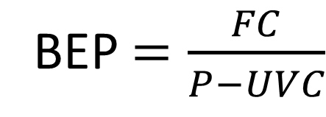
Make-or-Buy Analiza – Primer 1 (rešenje)
U kom obimu proizvodnje ukupni troškovi obe varijante su isti?
  Fiksni troškovi: 50 000 EUR
  Kupovna cena po jedinici: 25 EUR/pc
  Varijabilni troškovi: 16 EUR/pc
BEP $=\frac{FC}{P−UVC}$
BEP $=\frac{50 000}{25−16}≈5 556komada$
Make and Buy Varijanta će biti jednaka kada je plan proizvodnje oko 5 556 komada godišnje
Source: own elaboration

Slide 35
Rezime
Outsourcing je metoda stalne spoljne usluge od strane specijalizovanih preduzeća, eksternalizacije, eksternog menadžmenta ili čak dekoncentracije funkcionisanja organizacije;
Postoje mnoge vrste outsourcinga, u zavisnosti od svrhe i stepena korišćenja eksternih usluga;
Donošenje odluke o outsourcingu ili ne prepuštanju olakšava sprovođenje analize Make-or-Buy;
Make-or-Buy analiza upoređuje troškove sopstvenog rada i spoljnih usluga;
Tačka pokrića je tačka u kojoj su ukupna prodaja i ukupni troškovi jednaki;
Ako logistika nije osnovna aktivnost kompanije, trebalo bi je prepustiti spoljnom logističkom operateru.

Slide 36
Autori:
Katarzyna Grzybowska
Katarzyna Ragin-Skorecka
Katarzyna Siemieniak
Piotr Cyplik
Michał Adamczak
Jędrzej Jankowski-Guzy
Adrianna Toboła-Walaszczyk
Finalna verzija: jun 2025

Slide 37
Hvala na pažnji

